Slide 1
모듈식 게임 컨트롤러
세상을 이롭게 하는 소프트웨어
윤병훈, 박종현, 박현우, 윤서준, 최희건, 조승완, 황주완

Slide 2
세상을 이롭게 하는 소프트웨어
?
.
.
.
사람들을 행복하게

Slide 3




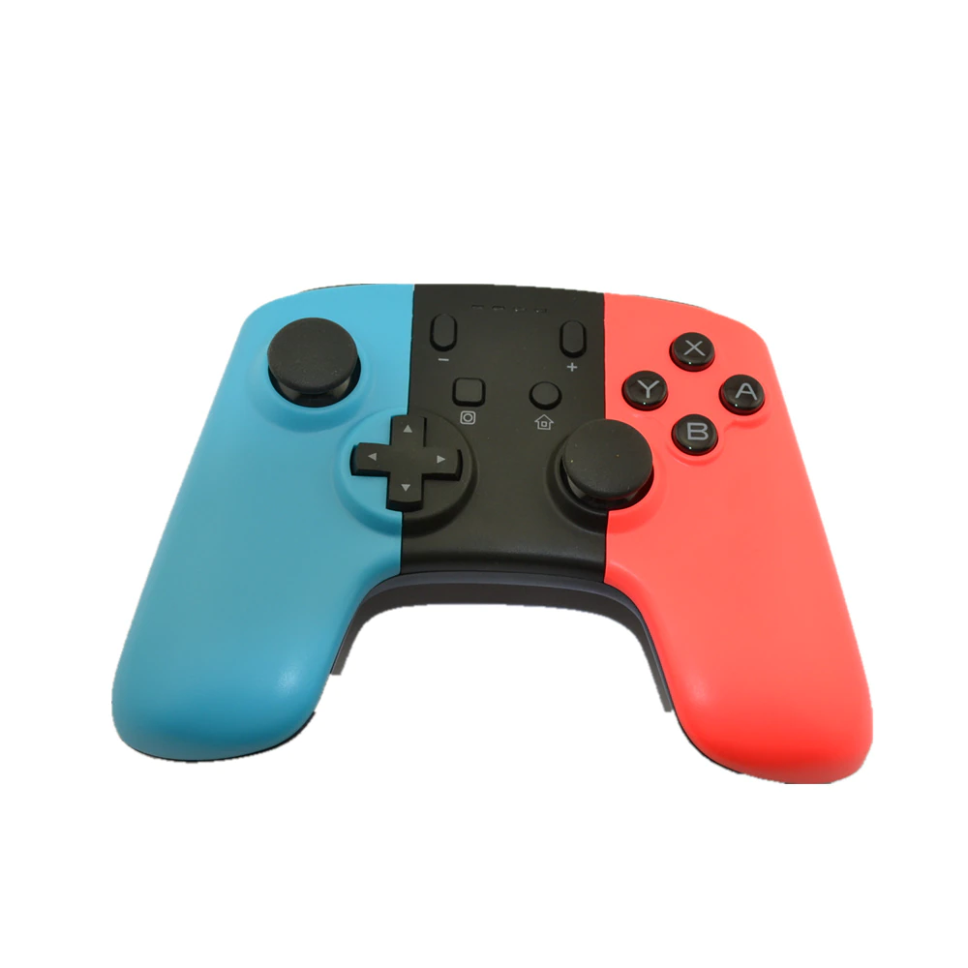
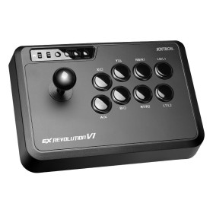
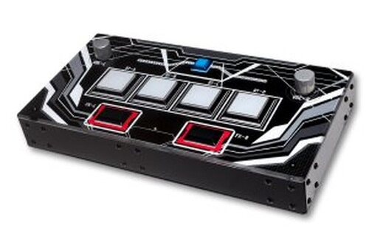
게임

Slide 5
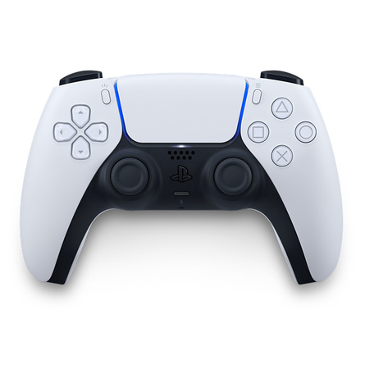

Slide 6
80,500원

Slide 7


Slide 8
80,500원
64,800원
125,300원

Slide 9
125,300원

Slide 10
모듈식 게임 컨트롤러

Slide 11
X
Y
A
B
시뮬레이션
MAINBOARD

Slide 12
시뮬레이션
MAINBOARD
X
Y
A
B

Slide 13
시뮬레이션
MAINBOARD
X
Y
A
B

Slide 14
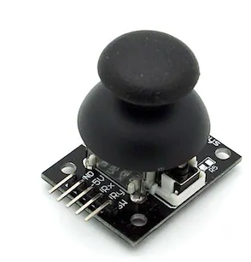
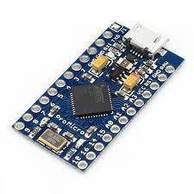

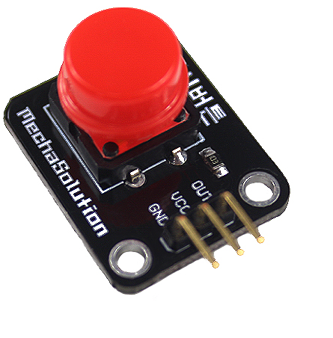
기술 소개
메인보드
아두이노 프로 마이크로
C++ 사용
아두이노 조이스틱 & 스위치 사용

Slide 15

시연 영상

Slide 16
모듈식 게임 컨트롤러
세상을 이롭게 하는 하드웨어
윤병훈, 박종현, 박현우, 윤서준, 최희건, 조승완, 황주완

